Slide 1
судномодельний гурток
НВК
презентує
заняття вищого рівня

Slide 2
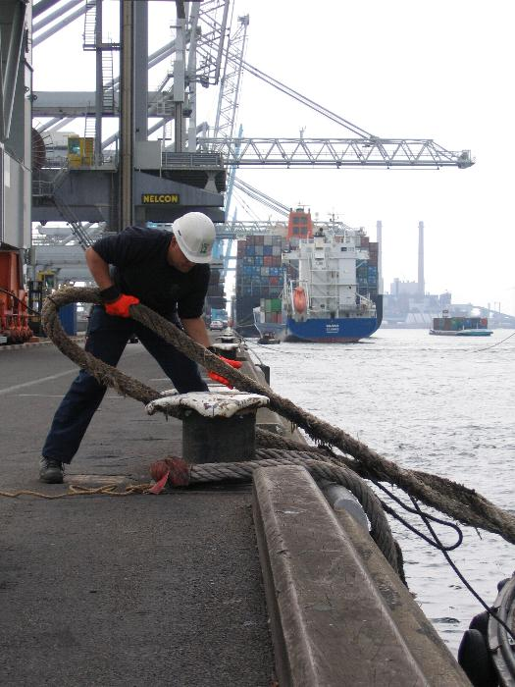
Швартува́ння або шварто́вка — сукупність дій з підходу і кріплення судна за допомогою швартових пристроїв до причальної споруди чи іншого судна.

Slide 3
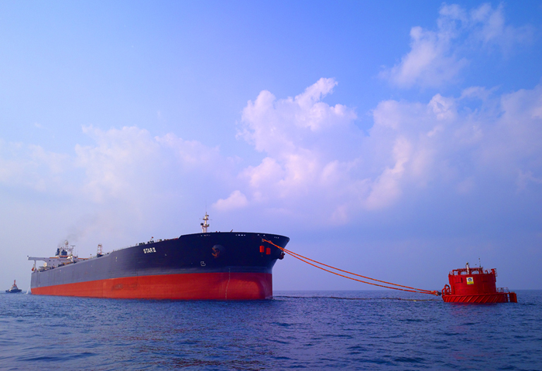
Швартовні маневри
Швартування складається з таких маневрів: підходу до причалу з розворотом в потрібному напрямку; підведення судна в певне положення до причалу, інколи за допомогою буксирів; утримання судна в цьому положенні на час подачі швартових; підтягування судна до причалу і кріплення.
Швартування до бочки

Slide 4
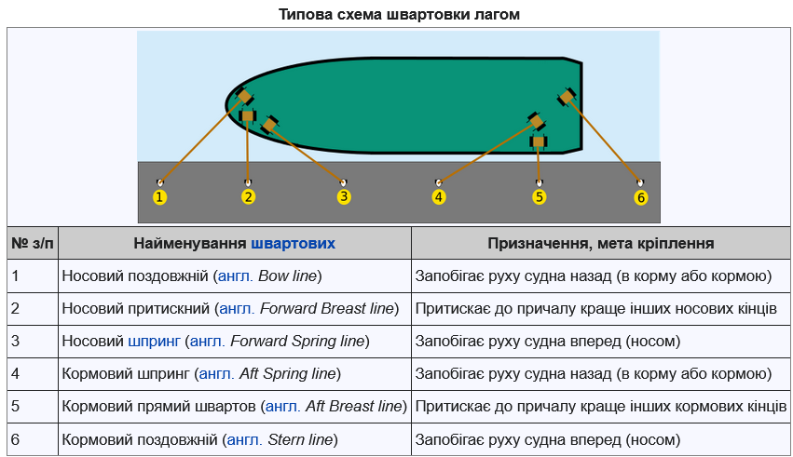

Slide 5
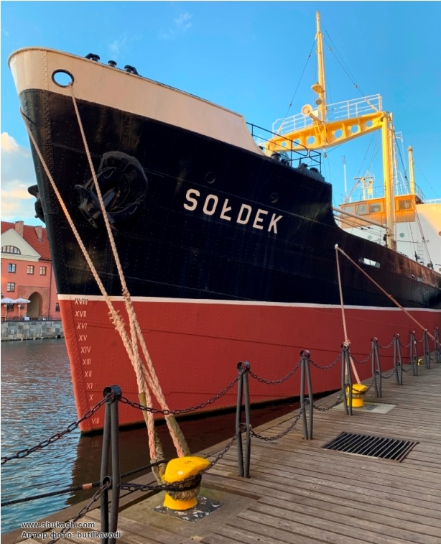
Швартовий пристрій
Швартовний пристрій призначений для закріплення судна до
причалу, до борту іншого судна, до рейдової бочки і т. ін.
Найбільш розповсюджений спосіб
швартовки транспортних суден до
причалу – бортом. Якщо на судні
не проводяться вантажі операції і
мало місця біля причалу, то судно
швартують до причалу кормою.

Slide 6
Швартовка судна біля пірсу
1 – брашпіль зі швартовними барабанами. 2 – кнехт, 3 – швартовна лебідка,
4 – швартовний клюз, 5 – кіпова планка, 6 – швартовний шпіль,
7 – кормовий повздовжній швартов, 8 – кормовий притискуючий швартов,
9 – кормовий шпринг, 10 – носовий шпринг, 11 – носовий притискуючий швартов,
12 – носові повздовжні швартови.

Slide 7
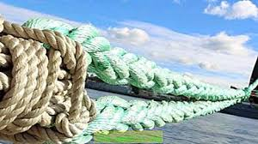
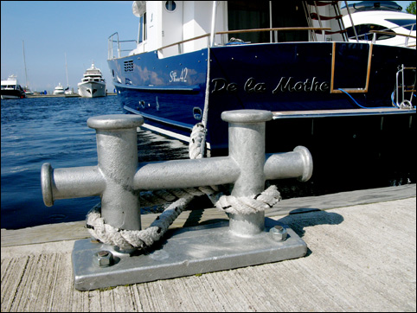
До складу швартовного пристрою входять:
- швартови – стальні, синтетичні або рослинні троси, за допомогою яких судно закріплюється при швартовці;
легкості – тонкі троси для передачі важких
тросів з судна на берег (або навпаки),
щоб підтягти судно до причалу;
- кнехти – відлиті або зварені тумби для закріплення на них швартовних тросів;

Slide 8
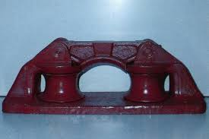
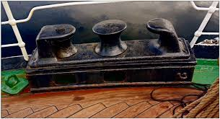
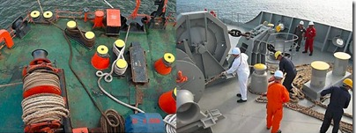
- кіпові планки – спеціальні скоби з роликами (роульсами) або без них, які фіксують напрям проходження тросу і запобігають його перетиранню в місцях, де немає фальшборту;
-

Slide 9
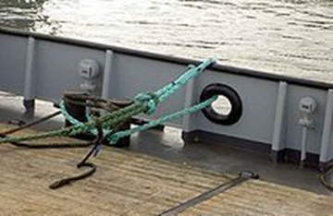
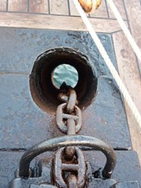
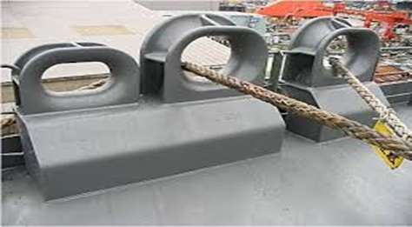
- швартовні клюзи – відлиті або зварені кільця, вварені в фальшборт, через які пропускається швартовний трос, щоб фіксувати його напрям і запобігти його перетиранню;

Slide 10
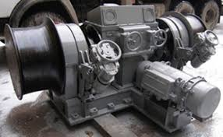
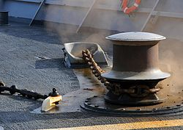
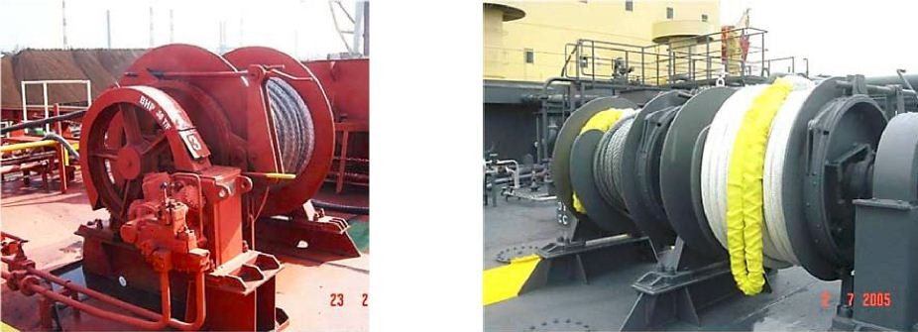
швартовні механізми – пристрої, які підтягують судно (брашпиль в носовій частині судна, шпиль або швартовна лебідка в кормовій);

Slide 11
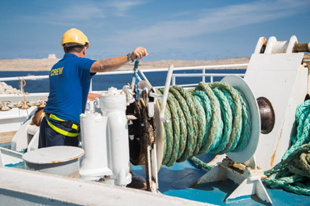
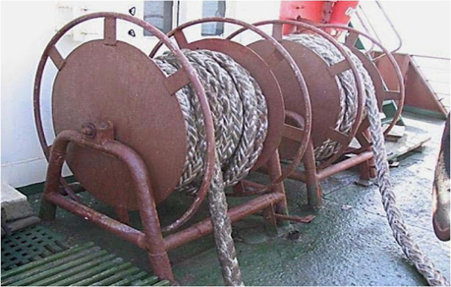
в’юшки – спеціальні барабани, на яких намотані швартовні троси, коли вони не використовуються.

Slide 12
У наш час у більшості випадків використовуються синтетичні швартові. Вони легкі, гнучкі, міцні, пружні (гасяться ривки). Недоліки синтетичних швартових – оплавляються при терті, руйнуються на сонці, при розриві виділяють колосальну кінетичну енергію, що дуже небезпечно для швартувальників. Для попередження іскроутворення їх пропитують морською водою.
Рослинні швартові зараз майже зовсім не використовуються.
Стальні швартові більш важкі і жорсткі. Вони теж використовуються вкрай рідко.
Швартові на забортному кінці мають петлю – огон, який накидають на береговий пал.
По похідному швартові зберігаються на вюшках, барабанах, автоматичних швартовних лебідок та на банкетках. Банкетки– це решітчасті дерев’яні площадки, на яких зберігаються швартові, звернуті в бухти.

Slide 13
Джерела інформації:
https://uk.wikipedia.org/wiki/швартування

Slide 14
До зустрічі!

